Slide 1
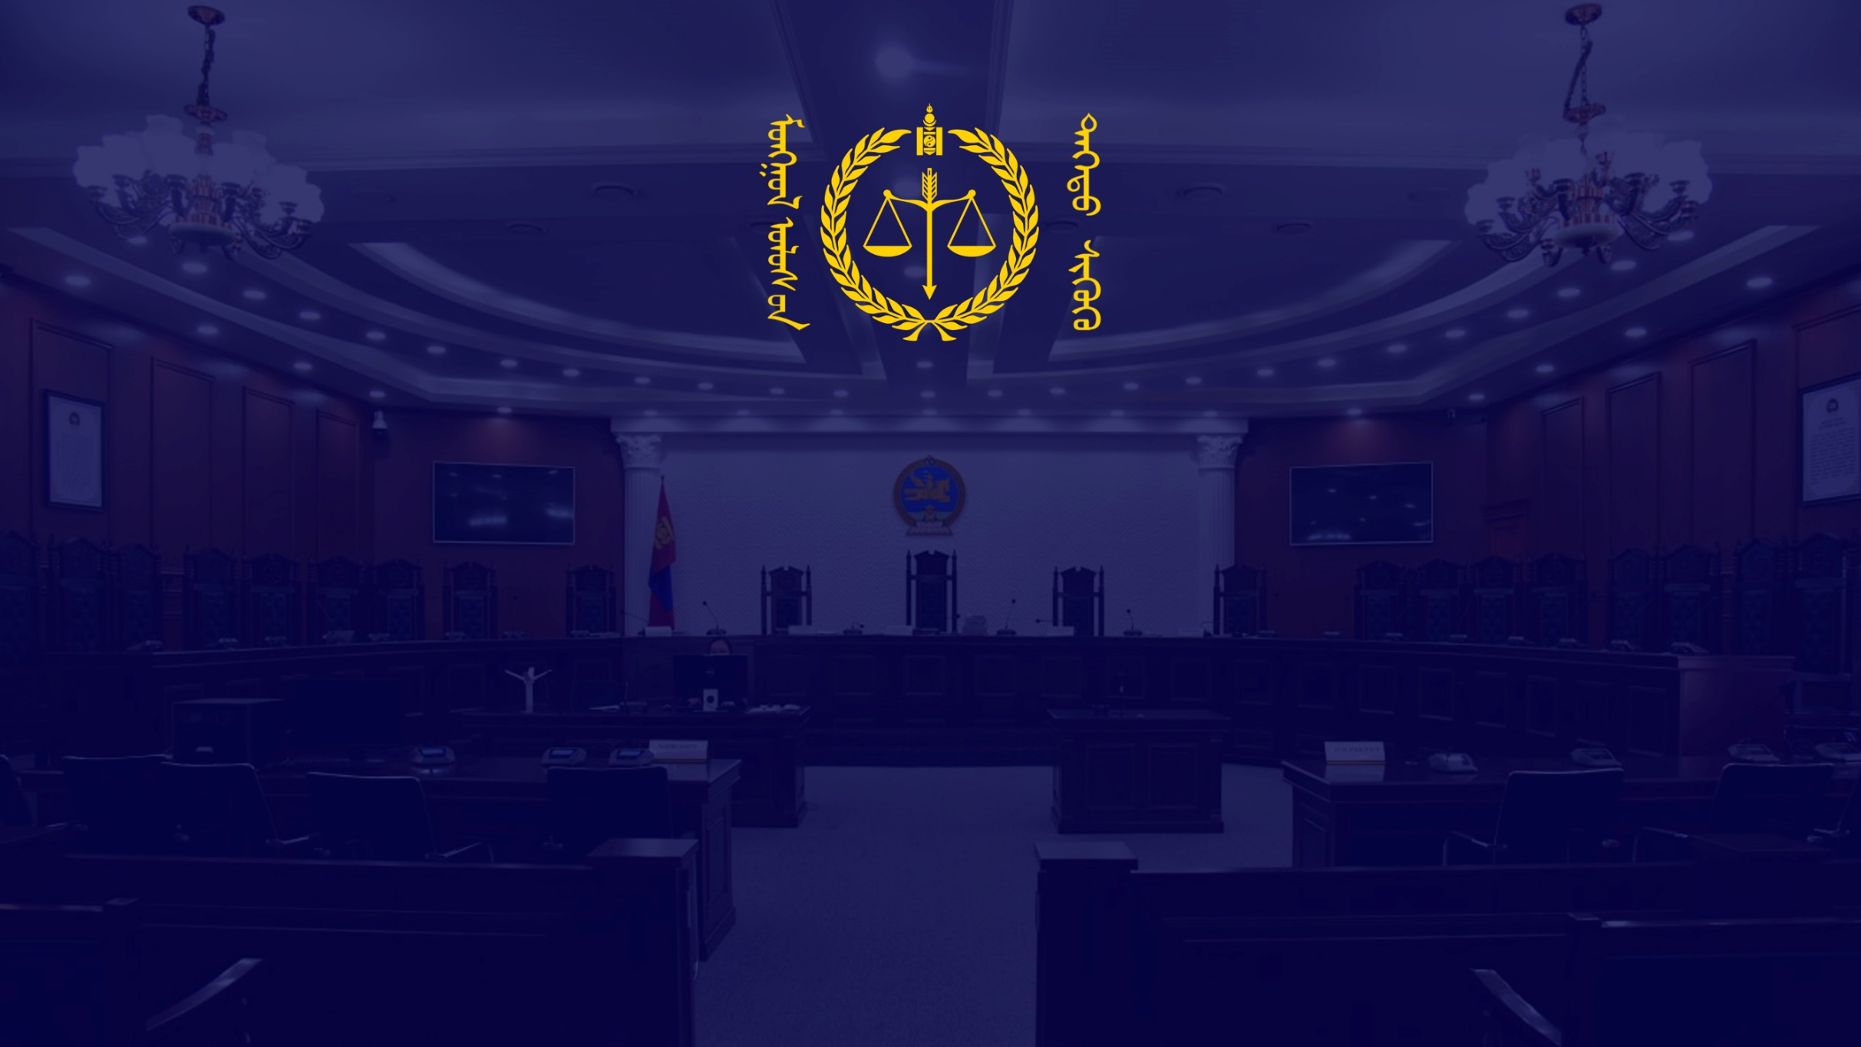
ШҮҮХИЙН ҮЙЛ АЖИЛЛАГААН ДАХЬ ОЛОН НИЙТИЙН МЭДЭХ ЭРХИЙГ ХАНГАХАД МОНГОЛ УЛСААС ХЭРЭГЖҮҮЛЖ ИРСЭН ТУРШЛАГА
Илтгэгч: Улсын Дээд Шүүхийн Захиргааны Хэргийн Танхимын Шүүгч М.Батсуурь, (LL.M)
2025.06.17

Slide 2

1992 ОНЫ ҮНДСЭН ХУУЛЬ:
ИРГЭНИЙ БОЛОН УЛС ТӨРИЙН ЭРХИЙН ТУХАЙ ОЛОН УЛСЫН ПАКТ:
Ардчилсан ёс, шударга ёс, эрх чөлөө, тэгш байдал, үндэсний эв нэгдлийг хангах, хууль дээдлэх нь төрийн үйл ажиллагааны үндсэн зарчим мөн (1.2)
“Хуульд тусгайлан зааснаас бусад тохиолдолд шүүх хэргийг ил таслан шийдвэрлэнэ” (50.1)
... Хүн бүр ... хуулийн дагуу байгуулагдсан эрх бүхий, хараат бус, тал үл харах шүүхээр нээлттэй, шударгаар шүүлгэх эрхтэй
... үндэсний аюулгүй байдлын эрх ашгийн үүднээс эсхүл талуудын хувийн амьдралын эрх ашгийн үүднээс, эсхүл нээлтэй явуулах нь шүүн таслах ажлын эрх ашгийг зөрчинө гэж шүүхээс үзсэн онцгой нөхцөл байдалд, тэрхүү шүүхийн өөрийн саналаар зайлшгүй л, олон нийтийг шүүх ажиллагаанд бүхэлд нь буюу түүний зарим хэсэгт оролцуулахгүй байж болно;
Насанд хүрээгүй хүүхдийн эрх ашгийг хамгаалах, гэр бүлийн (matrimonial) эхнэр нөхрийн маргаан буюу хүүхдэд асран хамгаалагч тогтоохтой холбоотойгоос бусад эрүүгийн болон иргэний хэргийн талаарх шүүхийн шийдвэр олон нийтэд нээлттэй байна.

Slide 3
I. ШҮҮХИЙН ШИНЭТГЭЛИЙН ҮЕ
/шүүхийн үйл ажиллагаанд ил тод байдлын зарчмыг хангахыг зорьсон байдал, хууль тогтоомжийн хөгжлийн байдлаар/
I ҮЕ
“НАМ, ТӨРИЙН ХЯНАЛТААС ИРГЭНИЙ ХЯНАЛТ РУУ”
(1993 оноос 2013 он хүртэлх)
II ҮЕ
“ЗАРЧМААС ХУУЛИЙН СТАНДАРТ РУУ”
(2013 оноос 2021 он хүртэлх)
III ҮЕ
“ХЯЗГААРЛАЛТАЙ ИЛ ТОД БАЙДЛААС ИЛҮҮ ТУНГАЛАГШИЛ РУУ”
(2021 оноос одоог хүртэлх)

Slide 4
I үе: “НАМ, ТӨРИЙН ХЯНАЛТААС ИРГЭНИЙ ХЯНАЛТ РУУ”
(1993 оноос 2013 он хүртэлх)
№ | Баримт бичгийн нэр | Огноо, тогтоол
1 | Шүүхийн тухай хууль | 1993.02.04 2002.07.04
2 | Эрх зүйн шинэтгэлийн хөтөлбөр | УИХ-ын 1998 оны 18 дугаар тогтоолын хавсралт
3 | Монгол Улсын хууль тогтоомжийг 2000 он хүртэл боловсронгуй болгох үндсэн чиглэл
4 | Монгол Улсын эрх зүйн шинэтгэлийн хөтөлбөрийг хэрэгжүүлэх арга хэмжээний төлөвлөгөө
5 | Монгол Улсын шүүх эрх мэдлийн стратеги төлөвлөгөө | УИХ-ын 2000 оны 39 дүгээр тогтоолын хавсралт
6 | Шүүх эрх мэдлийн хүрээнд шинэтгэлийг гүнзгийрүүлэх хөтөлбөр | ҮАБЗ-ийн 2010.04.15-ны өдрийн хурал
7 | Шүүх эрх мэдлийн хүрээнд шинэтгэлийг гүнзгийрүүлэх хөтөлбөрийг шүүхэд хэрэгжүүлэх ажлыг эрчимжүүлэх үндсэн чиглэл | ШЕЗ-ийн даргын 2010.11.10-ны өдрийн 39 дүгээр захирамж

Slide 5
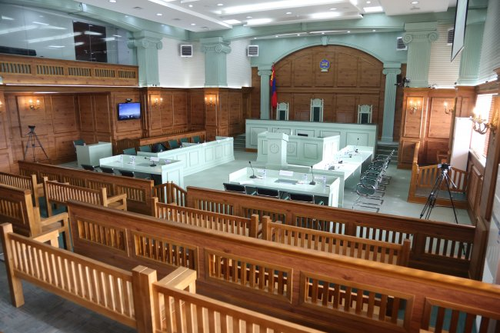
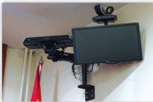
II үе: “ЗАРЧМААС ХУУЛИЙН СТАНДАРТ РУУ”
(2013 оноос 2021 он хүртэлх)
2014.07.01-ний өдрөөс Шүүх хуралдааныг нээлттэй явуулах нөхцөл, шаардлагыг хангасан шүүх хуралдааны танхимын стандарттай болсон.
Шүүх хуралдааныг бичлэгээр баталгаажуулж архивд хадгалж эхэлсэн. 2013 оны байдлаар нийт 40 шүүхийн 85 шүүх хуралдааны танхимыг тоногжуулсан.

Slide 6
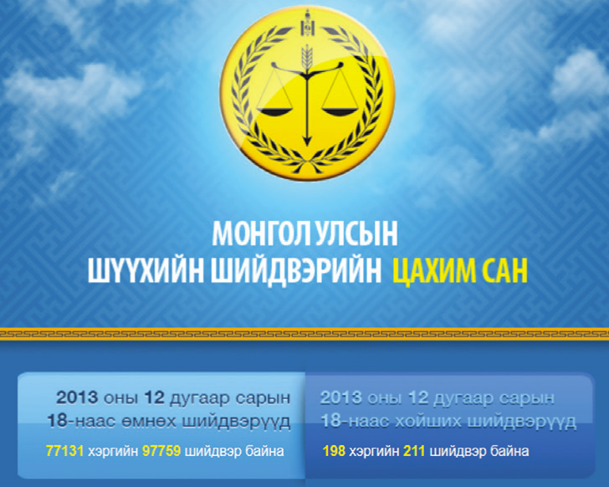
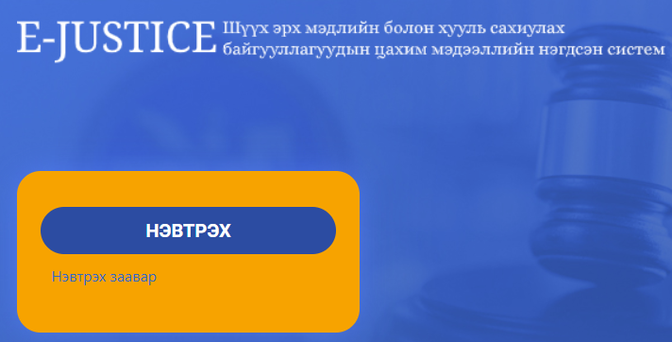
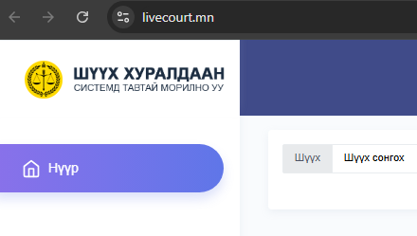
Шүүхийн шийдвэрийн цахим сан www.shuukh.mn шинэчлэгдэн 2014 оноос хойш хугацааны шүүхийн шийдвэр татаж авах тохиргоотой болсон.
Шүүх, хууль сахиулах байгууллагуудын мэдээллийн цахим нэгдсэн сан www.e-justice.mn –ыг 2018 оноос ажиллуулж эхэлсэн.
2015–2022 оны хооронд www.live.shuukh.mn цахим хуудсаар нийт 71,023 шүүх хуралдааны бичлэг олон нийтэд хүрсэн.

Slide 7
III үе: “ХЯЗГААРЛАЛТТАЙ ИЛ ТОД БАЙДЛААС ИЛҮҮ ТУНГАЛАГШИЛ РУУ”
(2021 оноос одоог хүртэлх)
1. Шүүхийн тухай хуулийн шинэчилсэн найруулга (2021), Шүүхийн ил тод байдлыг хангахтай холбоотой нэмэлт өөрчлөлт (2024)
2. Шүүхийн шийдвэрийг цахим санд байршуулах ажиллагааны шинэчлэлт (2022)
3. Шүүхийн шийдвэрийн тойм ба шийдвэрийн хураангуй (2022)
4. Шүүх хуралдааныг шууд дамжуулах, цахим хуудаст байршуулах, архивлах (2024)
5. Орчин үеийн цахим контент (reel, podcast)
6. Шүүхийн цахим платформ (одоогоор хэрэгжиж эхлээгүй)

Slide 8
III ҮЕ
ШҮҮХИЙН ТУХАЙ ХУУЛИЙН ШИНЭЧИЛСЭН НАЙРУУЛГА (2021)
ШҮҮХИЙН ИЛ ТОД БАЙДЛЫГ ХАНГАХТАЙ ХОЛБООТОЙ НЭМЭЛТ ӨӨРЧЛӨЛТ (2024)
Хяналтын шатны нээлттэй шүүх хуралдаан, авлигын гэмт хэргийн анхан ба давж заалдах шатны нээлттэй шүүх хуралдааныг шууд дамжуулах, эсхүл олон нийтэд дуу-дүрсний бичлэгээр хүргэх
Төрийн нууцад хамаарах хэрэг болон хэрэг хянан шийдвэрлэх ажиллагааны тухай хуульд хаалттай явуулахаар тусгайлан зааснаас бусад шүүхийн хэлэлцүүлэг, шүүх хуралдаан нээлттэй байна
Монгол Улсын Үндсэн хуулиас бусад хуулийг зөв хэрэглэх талаар гаргасан Улсын дээд шүүхийн албан ёсны тайлбар болон хууль хэрэглээний нэгдмэл байдлыг хангахад ач холбогдолтой гэж үзсэн Улсын дээд шүүхийн шийдвэрийг “Төрийн мэдээлэл” эмхэтгэлд хэвлэн нийтлэх
Талуудын гаргасан гомдол, нэхэмжлэл, тайлбар, хүсэлт, шүүх хуралдааны тэмдэглэл, шүүхийн шийдвэр, шүүх хуралдааны бичлэгийн цахим мэдээллийн сантай байх
Хэргийн оролцогч, тэдгээрийн төлөөлөгч, өмгөөлөгч нар шүүхийн цахим платформд нэвтэрснээр Иргэн, Зөрчил, Захиргаа, Эрүүгийн хэргийн материал (талуудын гаргасан гомдол, нэхэмжлэл, хүсэлт, түүнд холбогдох нотлох баримт, шүүгчийн захирамж, шийдвэр г.м)-тай цахимаар танилцах, цахимаар мэдээлэл, баримт бичиг хүлээн авах, хүргэх, харилцах боломжийг бүрдүүлэх

Slide 9
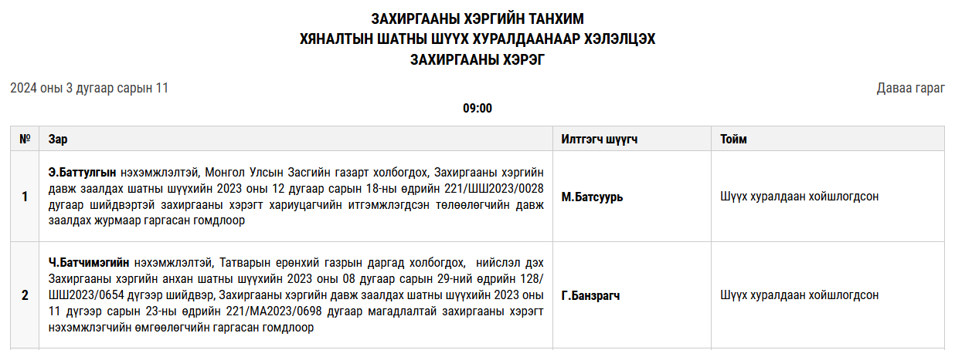
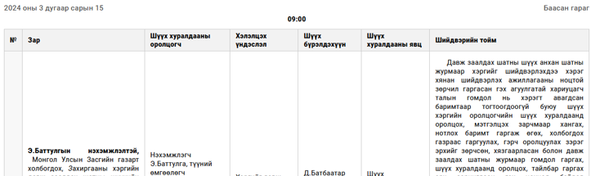
III ҮЕ
1. ШҮҮХ ХУРЛЫН ТОВ НИЙТЛЭГДЭЖ БУЙ БАЙДАЛ – ХЯНАЛТЫН ШАТНЫ ШҮҮХИЙН ХЭМЖЭЭНД ӨӨРЧЛӨГДСӨН
ӨМНӨХ ХУВИЛБАР:
ОДООГИЙН ХУВИЛБАР:

Slide 10
III ҮЕ
2. ШҮҮХИЙН ШИЙДВЭРИЙГ ЦАХИМ САНД БАЙРШУУЛАХ АЖИЛЛАГААНЫ ШИНЭЧЛЭЛТ (2022)
Шүүхийн шийдвэр зөвхөн хэргийн оролцогчдод ил тод байсан.
ШЕЗ-ийн баталсан журмаар www.shuukh.mn цахим санд бүрэн эхээр нь байршуулж эхэлсэн.
Negative selection байдлаар Хувь хүн, хуулийн этгээдийн нууцлах шаардлагатай мэдээллийг тэмдэгт, үсгээр өөрчилнө (практикт “*” буюу од тэмдэглэгээг ашиглаж байна)
2025 оны байдлаар www.shuukh.mn-д:
  Анхан шатны шийдвэр: 452,938 (82%)
  Давж заалдах шатны магадлал: 75,660 (13.73%)
  Хяналтын шатны тогтоол: 22,422 (4.07%)
  Нийт шийдвэр, магадлал, тогтоол: 551,020
📈 Хэргийн хөдөлгөөний мэдээ:
Анхан ба давж заалдах шат: Сар бүр
Улсын дээд шүүх: Улирал бүр нийтэлж байна
2004 - 2014
2014 - 2022
2022 -одоог
хүртэл

Slide 11
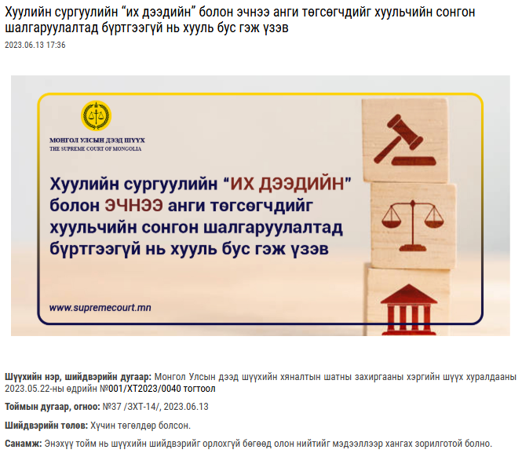
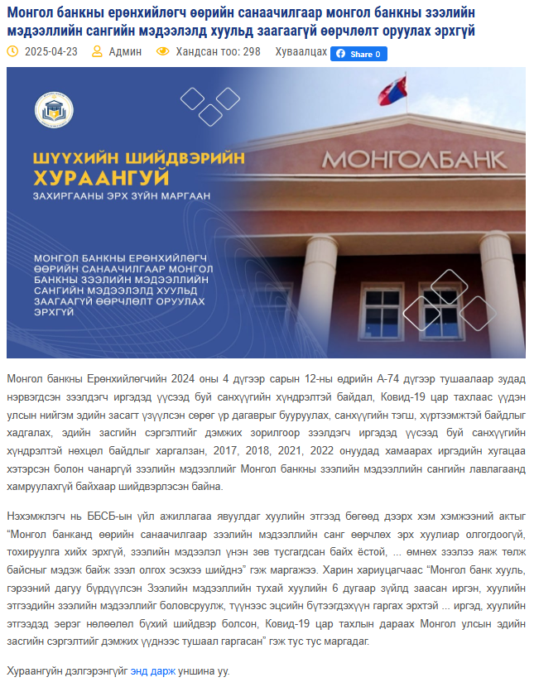
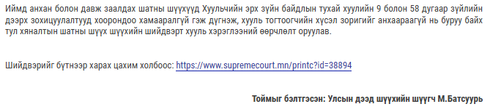
III ҮЕ
3. ШҮҮХИЙН ШИЙДВЭРИЙН ТОЙМ:
ШҮҮХИЙН ШИЙДВЭРИЙН ХУРААНГУЙ:

Slide 12
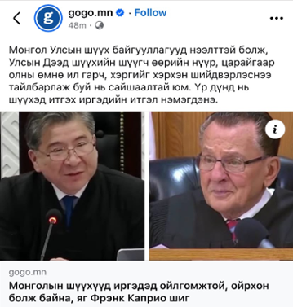
III ҮЕ
4. ШҮҮХ ХУРАЛДААНЫГ ШУУД ДАМЖУУЛАХ, ЦАХИМ ХУУДАСТ БАЙРШУУЛАХ, АРХИВЛАХ (2024)
🎥 Шууд дамжуулалт (2024–2025):
Шүүхийн тухай хууль: 2024.07.01-ээс мөрдөгдөж эхэлсэн
Анхны шууд дамжуулалт: 2024.09.09, www.live.shuukh.mn
📊 Хяналтын шатны шууд дамжуулалт (2025.04.15):
Эрүү: 88, Захиргаа: 152, Иргэн: 275 = 515 хуралдаан
🌐 Facebook дамжуулалт:
Эхэлсэн: 2025.03.24
Хандалт (04.08 хүртэл): 119,411
Өдрийн дундаж хандалт: 17,058

Slide 13








III ҮЕ
5. ОРЧИН ҮЕИЙН ЦАХИМ КОНТЕНТ (REEL, PODCAST)
Videos: 438
Reels: 128
Views: 2,204,600
Followers: 105,000
Videos: 206
Podcasts: 66
Shorts: 6
Followers: 3289
Posts: 197
Views: 24,454
Followers: 315
1
3
9+

Slide 14
МОНГОЛ УЛСЫН ШҮҮХИЙН ИНДЕКС (2021, 2023) 📊
2021, 2023 онд Нээлттэй Нийгэм Форум, Оюуны Инноваци ТББ хамтран гүйцэтгэсэн.
6 үндсэн хэмжигдэхүүн, 42 дэд хэмжигдэхүүн, 108 шалгуур үзүүлэлттэй.
Олон нийтийн санал, мэргэжилтний үнэлгээ, статистик мэдээлэлд үндэслэн 0–100 оноогоор үнэлдэг.
📌 ШҮҮХИЙН ИЛ ТОД, НЭЭЛТТЭЙ БАЙДАЛ: (62.30 → 65.71)
Шүүгчийн сонгон шалгаруулалт: ↑9.71
Хууль тогтоомж: ↑6.99
Шүүхийн тайлан, статистик: ↑1.06
Шүүх хуралдаан: ↑3.25
Шүүхийн шийдвэр: ↑3.02
Хэргийн материалтай танилцах: ↑1.08
Хэрэг хуваарилалт: ↑5.81
Төсвийн ил тод байдал: 0.00
Хэвлэл мэдээллийн сурвалжилга: ↓0.29

Slide 15
⚠ ШҮҮХЭД ИТГЭХ ОЛОН НИЙТИЙН ИТГЭЛ:
2021: 53.17%
2023: 48.40% (- 4.77)
БУУРАЛТЫН ШАЛТГААН:
Хэрэг шийдвэрлэх хугацаа
Шүүх хуралдаан хойшлох
Төрийн байгууллагын сөрөг мэдээлэл гэх мэт.
✅ ИНДЕКСИЙН ОНОО:
2021: 51.94 оноо
2023: 53.22 оноо (+1.28)
🔍 ДҮГНЭЛТ: ИЛ ТОД БАЙДАЛ ӨССӨН Ч ИТГЭЛ БУУРСАН НЬ ОЛОН ХҮЧИН ЗҮЙЛ НӨЛӨӨЛДГИЙГ ХАРУУЛЖ БАЙНА.

Slide 16
ТУЛГАРЧ БУЙ СОРИЛ
1. ХОЛБОГДОХ ХУУЛЬ ТОГТООМЖИЙН ҮЛ НИЙЦЭЛ
2. ИЛ ТОД БАЙДАЛ БА ХҮНИЙ ЭРХИЙН ЗОХИЦОЛ
3. ДЭД БҮТЦИЙН АСУУДАЛ (стандарт танхим, техник тоног төхөөрөмж, хүний нөөц, санхүүжилт г.м)
4. ШҮҮГЧ НАРЫН ХАНДЛАГА
ИЛ ТОД, НЭЭЛТТЭЙ ШҮҮХИЙН ҮЙЛ АЖИЛЛАГАА

Slide 17
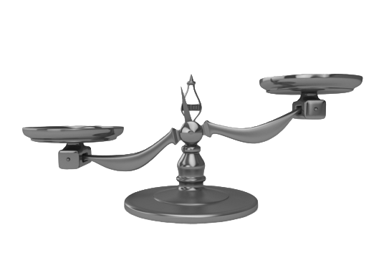
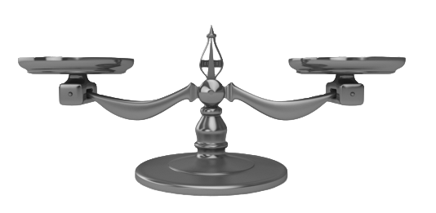
ИЛ ТОД БАЙДАЛ
Шүүхийн тухай хууль
Төрийн нууцад хамаарах хэрэг болон хэрэг хянан шийдвэрлэх ажиллагааны тухай хуульд хаалттай явуулахаар тусгайлан зааснаас бусад шүүхийн хэлэлцүүлэг, шүүх хуралдаан нээлттэй байна
НУУЦЛАЛ
Төрийн болон албаны нууцын тухай хууль (үндэсний аюулгүй байдал)
Хүний хувийн мэдээлэл хамгаалах тухай хууль (хүний эмзэг мэдээллийг хамгаалах)
ХХША-ны хууль (гэрч хохирогчийг хамгаалах)
Байгууллагын нууцын тухай хууль
CURRENT SITUATION
vice versa
IDEAL SITUATION
balance
НУУЦЛАЛ
ИЛ ТОД БАЙДАЛ

Slide 18
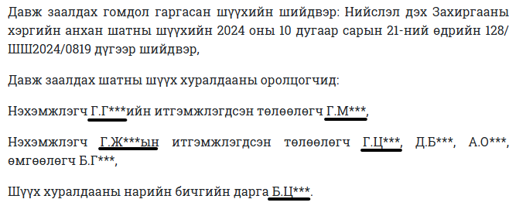
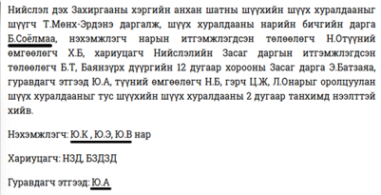
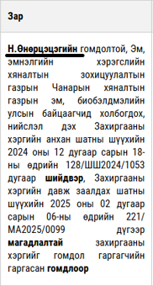
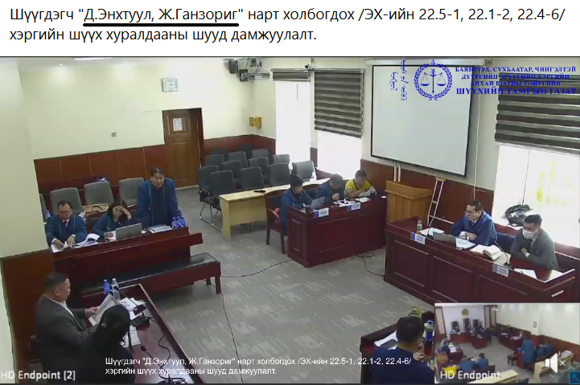
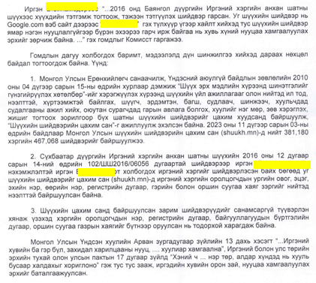
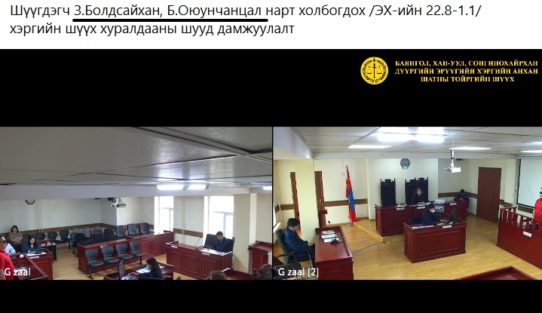
Шүүх хуралдааны зар
Court hearing announcement
Шүүх хуралдааны шууд дамжуулалт
Live broadcast of the court hearing
Шүүхийн шийдвэр
Court decision
Шүүхийн шийдвэрт хэрэг оролцогчийн нэр нууцлагдаагүй талаарх гомдол
Complaint regarding the failure to anonymize the name of a party in the court decision

Slide 19
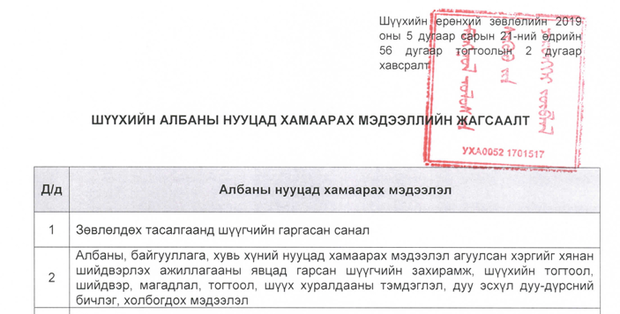
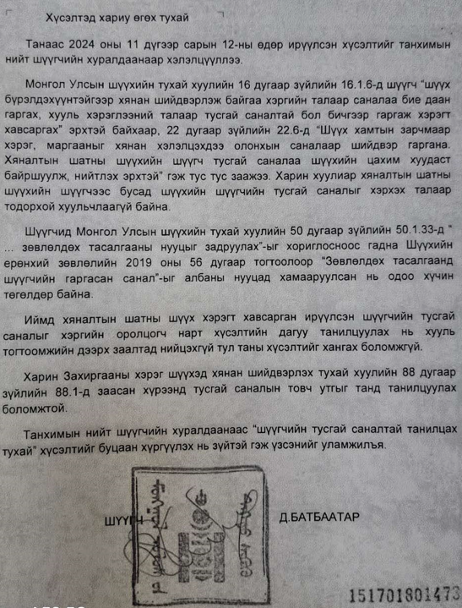
ШҮҮГЧИЙН ТУСГАЙ САНАЛЫН НУУЦЛАЛ
Шүүхийн тухай хууль (2021)
16.1.Шүүгч дараах бүрэн эрхийг хэрэгжүүлнэ:
16.1.6.шүүх бүрэлдэхүүнтэйгээр хянан шийдвэрлэж байгаа хэргийн талаар саналаа бие даан гаргах, хууль хэрэглээний талаар тусгай саналтай бол бичгээр гаргаж хэрэгт хавсаргах;
22.6.Шүүх хамтын зарчмаар хэрэг, маргааныг хянан хэлэлцэхдээ олонхын саналаар шийдвэр гаргана. Хяналтын шатны шүүхийн шүүгч тусгай саналаа шүүхийн цахим хуудаст байршуулж, нийтлэх эрхтэй.

Slide 20
ШҮҮХ ХУРАЛДААНЫ НЭЭЛТТЭЙ БАЙДАЛ
Давж заалдах шатны шүүх – 5.02% (7223)
Хяналтын шатны шүүх – 0.42% (603)
Шүүх хуралдаанаас өмнөх үе шат – 90%
Шүүх хуралдаан, түүнээс хойших үе шат – 10%
Анхан шатны шүүх – 94.56% (136028)
2024 ОНД МОНГОЛ УЛСЫН ШҮҮХЭЭР ХЯНАН ШИЙДВЭРЛЭГДСЭН ХЭРЭГ, МАРГААН:
№ | Шүүх | Иргэний хэрэг | Захиргааны хэрэг | Эрүүгийн хэрэг | Зөрчлийн хэрэг | Нийт
1 | Анхан шат | 73727 | 2436 | 14682 | 45183 | 136028 7223 603
2 | Давж заалдах шат | 2974 | 809 | 2611 | 829
3 | Хяналтын шат | 321 | 138 | 144 | -

Slide 21
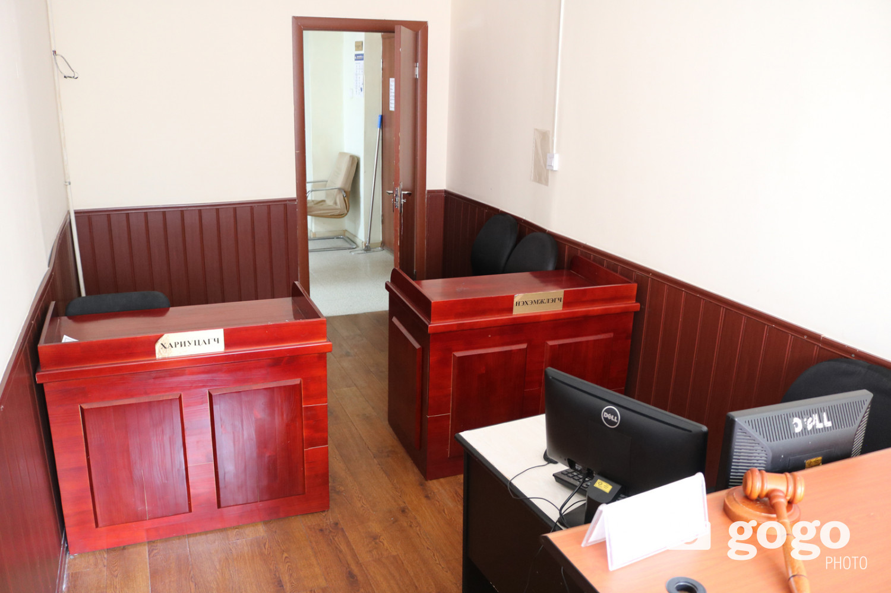
ДЭД БҮТЦИЙН АСУУДАЛ (стандарт танхим, техник тоног төхөөрөмж, хүний нөөц, санхүүжилт г.м)
ШУУД ДАМЖУУЛАЛТЫН ТЕХНИК, ХҮНИЙ НӨӨЦИЙН ЗАРДЛЫН ТООЦОО
Техник тоног төхөөрөмжийн зардал (УДШ-ийн 1 танхимд) | 2024 онд ≈ 140 сая төгрөг 2026 онд: 88 шүүхийн 112 танхим 112 танхим × 140 сая ₮ ≈ 15.68 тэрбум төгрөг
Хүний нөөцийн зардал | Нэг шүүхэд: 2 оператор, 1 программист 1 шүүхийн зардал (жилд) ≈ 117 сая ₮ 88 шүүх × 117 сая ₮ ≈ 10.296 тэрбум төгрөг
Нийт тооцоо (2026 оноос) | Техник: 15.68 тэрбум ₮ Хүний нөөц: 10.296 тэрбум ₮ Нийт шаардлагатай хөрөнгө: ≈ 26 тэрбум ₮
⚠️ ДҮГНЭЛТ: ШҮҮХИЙН ИЛ ТОД БАЙДАЛ, ИРГЭДИЙН ИТГЭЛИЙГ НЭМЭГДҮҮЛЭХ ЧУХАЛ АЛХАМ БОЛОВЧ ӨНДӨР ӨРТӨГТЭЙ ТУЛ ШАТ ДАРААТАЙ, ҮЕ ШАТТАЙ ХЭРЭГЖҮҮЛЭХ ШААРДЛАГАТАЙ БАЙНА.

Slide 22
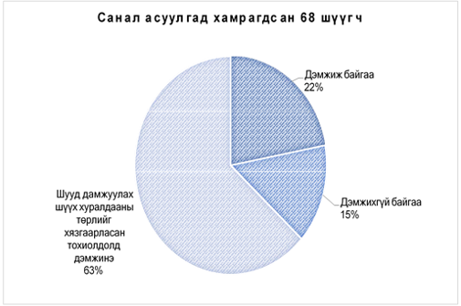
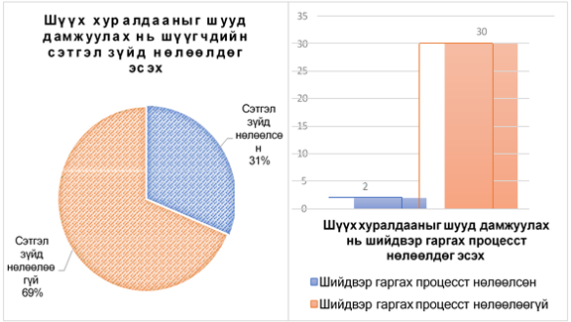
IV. ШҮҮГЧДЭЭС АВСАН САНАЛ АСУУЛГА:
График 1. Шүүх хуралдааныг шууд дамжуулахыг дэмжиж буй эсэх санал асуулга
График 2. Шүүх хуралдааныг шууд дамжуулах нь шүүгчдийн сэтгэл зүй болон шийдвэр гаргах процесст нөлөөлж буй эсэх

Slide 23

Шүүхийн цахим платформыг хөгжүүлэх шаардлага
Шүүхийн дотоод ажлын хүрээнд
Хэргийн оролцогчдын хүрээнд
Олон нийт

Slide 24
THANK YOU FOR YOUR ATTENTION

